Slide 1
Федеральное государственное бюджетное образовательное учреждение высшего образования
«Сибирский государственный университет водного транспорта»
Вопросы нормирования выбросов вредных веществ с отработавшими газами дизелей судов на внутренних водных путях
Докладчики: Рослякова О.В.
Познякова Е.А.

Slide 2
В ходе работы судовых дизельных двигателей образуются отработанные газы (ОГ), которые выбрасываются в атмосферу. В их состав входят вредные выбросы (ВВ), негативно воздействующие на окружающую среду:
углекислый газ
оксиды серы и азота
углеводороды
зола и сажа
Основная доля в ОГ при сжигании ДТ в судовых ДВС приходится на кислород, азот, углекислый газ и водяной пар. Хотя доля ВВ небольшая, содержание токсичных продуктов горения в них предельно высокое. Соединения азота и серы, а также углекислый газ составляют до 80% всего объема газового выхлопа, которые выбрасываются в атмосферу в ходе работы судового ДВС, нанося серьезный ущерб окружающей среде.

Slide 3
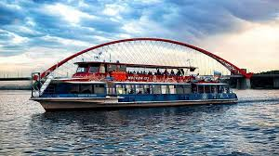
высокая степень токсичности заставляет решать проблему снижения углеводородного следа при работе судовых двигателей внутреннего сгорания в условиях глобального потепления климата.
Во время сгорания воздушно-топливной смеси в камере ДВС сера окисляется до SO2 и SO3 в соотношении 15 к 1.
Масса окислов азота по отношению к остальным ВВ равняется 40-80%, а степень их токсичности составляет 60-95%.
во время образования топливно-газовой смеси и последующего ее сгорания условия при работе ДВС на разных скоростных режимах постоянно меняются, меняется и объем выработки ОГ и ВВ.
Объем вредных выхлопов судовых ДВС также зависит от технических характеристик:
серии;
количества цилиндров;
степени форсирования работы самого двигателя.

Slide 4
Нормативы ПДК по вредным выбросам судовых ДВС были разработаны в 2000 г и соответствуют требованиям международных стандартов (Исключение сделано для дизельных двигателей, установленных на суда с 1980 по 2000 гг. Для них нормативы снижены.)
ГОСТ ISO 8178-4-2013 (Испытательные циклы для двигателей различного применения на установившихся режимах)
Нормативы
ГОСТ 24028-2013
(контроля серных выбросов нет)
ГОСТ 10448-2014. Межгосударственный стандарт. Двигатели внутреннего сгорания поршневые. Приемка. Методы испытаний"

Slide 5
ГОСТ 10448-2014. Межгосударственный стандарт. Двигатели внутреннего сгорания поршневые. Приемка. Методы испытаний
Группы двигателей для выбора перечня измеряемых параметров, которыми следует руководствоваться при испытаниях
Номер группы двигателя Характеристика группы двигателя
I Двигатели, рабочий режим которых в условиях эксплуатации не контролируется, с частотой вращения коленчатого вала более 1800 об/мин
II Двигатели без наддува с частотой вращения коленчатого вала от 1500 об/мин и более
III Двигатели с наддувом с частотой вращения коленчатого вала от 1500 об/мин и более
IV Двигатели с частотой вращения коленчатого вала от 250 об/мин до 1500 об/мин
V Двигатели с частотой вращения коленчатого вала менее 250 об/мин
Примечания
1 Модификации двигателей с частотой вращения коленчатого вала, отличающейся от частоты вращения базовой модификации, относятся к группе двигателей базовой модификации.
2 Частота вращения указана на режиме длительной (номинальной) мощности или мощности на упоре подачи топлива (полной мощности).

Slide 6
ГОСТ ISO 8178-4-2013 Двигатели внутреннего сгорания поршневые. Измерение выброса продуктов сгорания. Часть 4. Испытательные циклы для двигателей различного применения на установившихся режима
для поршневые двигатели внутреннего сгорания передвижных, транспортных и стационарных установок (далее - двигатели) и устанавливает испытательные циклы для измерения и оценки выбросов газообразных вредных веществ и частиц с отработавшими газами двигателей, работающих на нагрузочное устройство на установившихся режимах.
8.5 Испытательные циклы Е "Судовые двигатели»
пять испытательных циклов:
цикл Е1 - дизельные двигатели для судов длиной менее 24 м;
- цикл Е2 - главные судовые двигатели для тяжелых условий эксплуатации, работающие при постоянной частоте вращения (включая дизель-электрический привод и установки с винтами регулируемого шага);
- цикл Е3 - судовые двигатели для тяжелых условий эксплуатации, работающие по винтовой характеристике;
- цикл Е4 - двигатели с искровым зажиганием для прогулочных судов длиной менее 24 м;
- цикл Е5 - дизельные двигатели для судов длиной менее 24 м, работающие по винтовой характеристике.

Slide 7
ГОСТ ISO 8178-4-2013 Двигатели внутреннего сгорания поршневые. Измерение выброса продуктов сгорания. Часть 4. Испытательные циклы для двигателей различного применения на установившихся режима
8.3 Испытательные циклы С "Двигатели для внедорожного транспорта и промышленного оборудования" 8.3.1 Испытательный цикл С1 "Дизельные двигатели для внедорожного транспорта и промышленного оборудования« - это компрессоры, краны, насосы
8 Режимы и весовые коэффициенты для испытательных циклов 8.4 Испытательные циклы D "Двигатели, работающие при постоянной частоте вращения"
Два испытательных цикла:
-ЦиклD1-электростанции. - Цикл D2 - генераторные установки с переменной нагрузкой – это вспомогательный судовой дизель с постоянной частотой вращения в том числе и для стояночных режимов у причалов и рейдовых стоянках

Slide 8
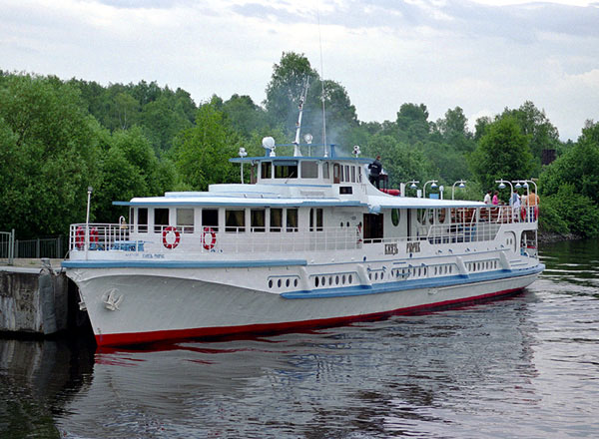
Методика определения массы вредных (загрязняющих) выбросов веществ, выбрасываемых водным транспортом в атмосферу
Утверждена 05.06.2012 ОКУД №102-рМетодика предназначена для оценки валовых выбросов вредных загрязняющих веществ водным транспортом в пределах административных границ Санкт-Петербурга
Так в методике хорошо представлены
- универсальный алгоритм, который позволяет данные для инвентаризации выбросов загрязняющих веществ в акваториях портов и на водных маршрутах движения судов;
использованы расчетные схемы судов на базе данных
методика позволяет проводить расчеты от глав и вспом двигателей грузового и пассажирского транспорта различного тоннажа учитывая технологические режимы движения, маневрирования и стоянки

Slide 9
Методика определения массы вредных (загрязняющих) выбросов веществ, выбрасываемых водным транспортом в атмосферу
Для определения удельных средневзвешенных выбросов используются обобщённые результаты обработки статистических данных инструментальных замеров.
Удельные средневзвешенные (по мощности) выбросы ЗВ главных судовых дизелей (циклы Е2, Е3) в зависимости от удельного среднеэксплуатационного расхода топлива
Компонент | Диапазон измерения (г/кВтч) | Аппроксимирующий полином
NOx | 12-18 | $$е_{NOx}^{p}=−0,0705b+30,221$$
CO | 0,2-15 | $$е_{CO}^{p}=0,017b^{2}−0,5929b+53,431$$
CH | 0,10 – 1,30 | $$е_{CH}^{p}=0,0139b−2,3496$$
C | 1,10-1,20 | $$е_{C}^{p}=0,0192b+3,8928$$

Slide 10
Методика определения массы вредных (загрязняющих) выбросов веществ, выбрасываемых водным транспортом в атмосферу
Для определения удельных средневзвешенных выбросов используются обобщённые результаты обработки статистических данных инструментальных замеров.
Удельные средневзвешенные (по топливу) выбросы ЗВ главных судовых дизелей (циклы Е2, Е3) в зависимости от удельного среднеэксплуатационного расхода топлива
Компонент | Диапазон измерения (г/кВтч) | Аппроксимирующий полином
NOx | 12-18 | $$е_{NOx}^{p}=−0,6951b+220,38$$
CO | 0,2-15 | $$е_{CO}^{p}=0,0057b^{2}−1,9692b+172,9$$
CH | 0,10 – 1,30 | $$е_{CH}^{p}=0,0264b−3,4992$$
C | 1,10-1,20 | $$е_{C}^{p}=0,0481b−8,6495$$

Slide 11
Методика определения массы вредных (загрязняющих) выбросов веществ, выбрасываемых водным транспортом в атмосферу
Для определения удельных средневзвешенных выбросов используются обобщённые результаты обработки статистических данных инструментальных замеров.
Удельные средневзвешенные (по топливу) выбросы ЗВ главных судовых дизелей (циклы Е2, Е3) в зависимости от удельного среднеэксплуатационного расхода топлива
Компонент | Диапазон измерения (г/кВтч) | Аппроксимирующий полином
NOx | 12-18 | $$е_{NOx}^{p}=−0,6951b+220,38$$
CO | 0,2-15 | $$е_{CO}^{p}=0,0057b^{2}−1,9692b+172,9$$
CH | 0,10 – 1,30 | $$е_{CH}^{p}=0,0264b−3,4992$$
C | 1,10-1,20 | $$е_{C}^{p}=0,0481b−8,6495$$

Slide 12
Методика определения массы вредных (загрязняющих) выбросов веществ, выбрасываемых водным транспортом в атмосферу
Для определения удельных средневзвешенных выбросов используются обобщённые результаты обработки статистических данных инструментальных замеров.
Удельные средневзвешенные (по топливу) выбросы ЗВ главных судовых дизелей (циклы D2, C1) в зависимости от удельного среднеэксплуатационного расхода топлива
Компонент | Диапазон измерения (г/кВтч) | Аппроксимирующий полином
NOx | 12-18 | $$е_{NOx}^{p}=−0,2892b+126,89$$
CO | 0,2-15 | $$е_{CO}^{p}=0,0019b^{2}−0,8566b+105,38$$
CH | 0,10 – 1,30 | $$е_{CH}^{p}=0,0333−b−5,2836$$
C | 1,10-1,20 | $$е_{C}^{p}=0,0256b−4,9263$$

Slide 13
Методика определения массы вредных (загрязняющих) выбросов веществ, выбрасываемых водным транспортом в атмосферу
Выбросы оксидов серы определяются расчетным методом
$$e_{SO2}=0,02∙b∙Cs$$
где Cs – массовая концентрация серы в топливе, % от массы (принимается по данным сертификата на топливо), %
b – удельный эксплуатационный расход топлива (паспортная характеристика двигателя), г/кВтч

Slide 14
Методика определения массы вредных (загрязняющих) выбросов веществ, выбрасываемых водным транспортом в атмосферу
Выбросы оксидов серы определяются расчетным методом
$e_{SO2}=0,02∙b∙Cs$
Cs принимается
- 1,0 % серы в низкосернистом судовом топливе, используемом в качестве основного твида топлива для 30 % главных двигателей судов, осуществляющих заходы в Морской порт, как со стороны моря, так и со стороны реки;
- 0,17 % серы в дизельном топливе, используемом в качестве основного твида топлива для 70 % главных двигателей судов, осуществляющих заходы в Морской порт, как со стороны моря, так и со стороны реки, всех дизельных установок судов местного сообщения и вспомогательных двигателей на стоянке
Для гл и всп двигателей с воспламенением от сжатия более 55 кВт, установленных на транспортных, пассажирских, рыболовных и прогулочных судах пассажировместимостью более 12 чел.

Slide 15
Методика определения массы вредных (загрязняющих) выбросов веществ, выбрасываемых водным транспортом в атмосферу
Выбросы оксидов серы определяются расчетным методом
В методике введены поправочные коэффициенты, учитывающие работу главных судовых двигателей соответственно на эксплуатационном (основном) режиме движения судна, на режимах малого хода и маневрирования.
Удельные средневзвешенные (по топливу) выбросы | Значение корректируещего коэффициента К_{э} | Значение корректируещего коэффициента К_{мх}
Компонент | К_{э} | К_{мх}
$$е_{NOx}^{p}$$ | 0,80 | 1,95
$$е_{CO}^{p}$$ | 0,60 | 1,35
$$е_{CH}^{p}$$ | 0,70 | 1,75
$$е_{C}^{p}$$ | 1,20 | 1,55

Slide 16
Методика определения массы вредных (загрязняющих) выбросов веществ, выбрасываемых водным транспортом в атмосферу
Выбросы оксидов серы определяются расчетным методом
Для получения расчетных удельных показателей выбросов с учетом фактического срока службы двигателей судов применяются корректирующие поправочные коэффициенты
Удельные средневзвешенные (по топливу) выбросы | К_{рем} 100% - водоизмещ <1000 т. 80% - водоизмещ 1000<5000 т. 50% - водоизмещ 5000<15000 т. 20% - водоизмещ >50000 т.
$$е_{NOx}^{p}$$ | 0,95
$$е_{CO}^{p}$$ | 1,20
$$е_{CH}^{p}$$ | 1,25
$$е_{C}^{p}$$ | 1,30

Slide 17
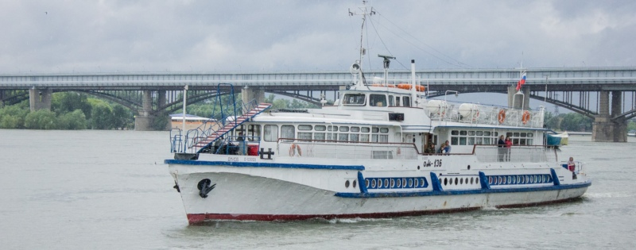
СПАСИБО
Рослякова О.В.
Познякова Е.А.

